Slide 1
Ramón esteve

Slide 2
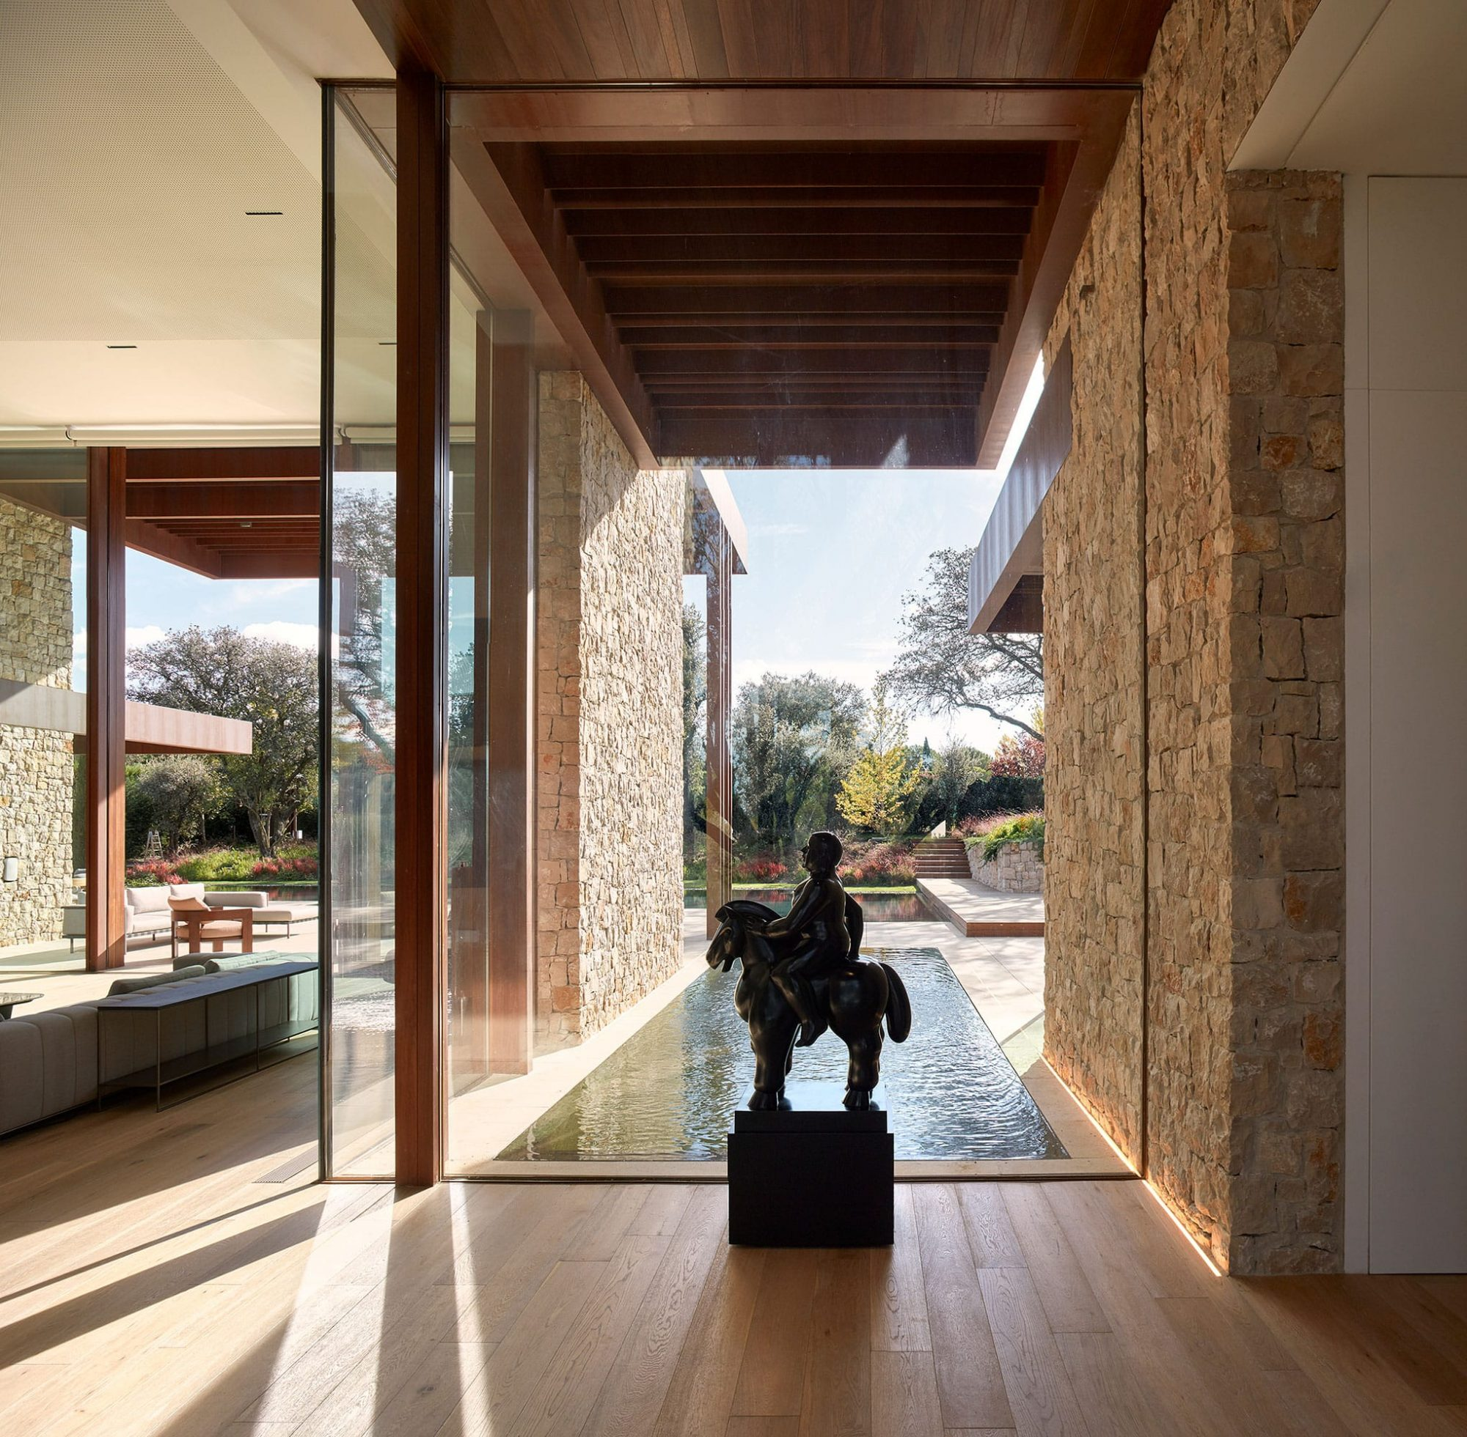
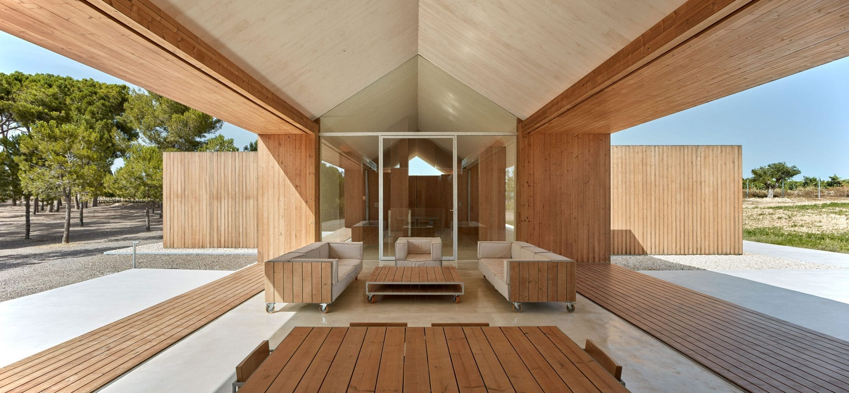
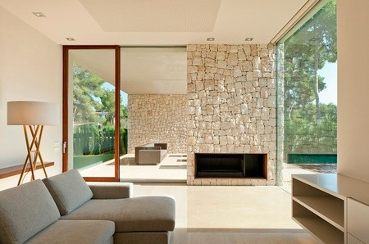

Slide 3
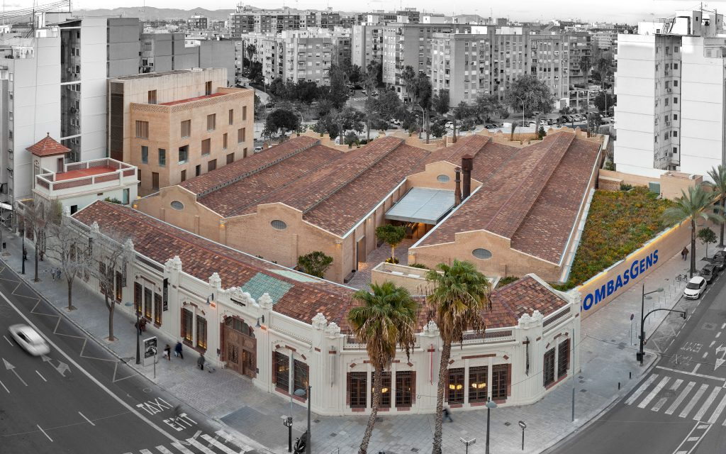
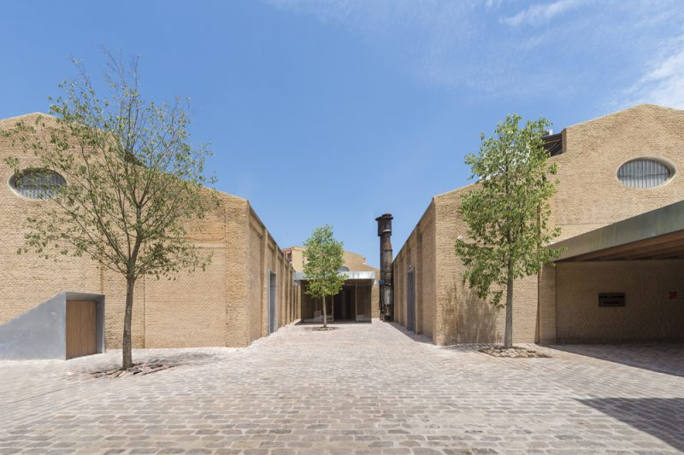
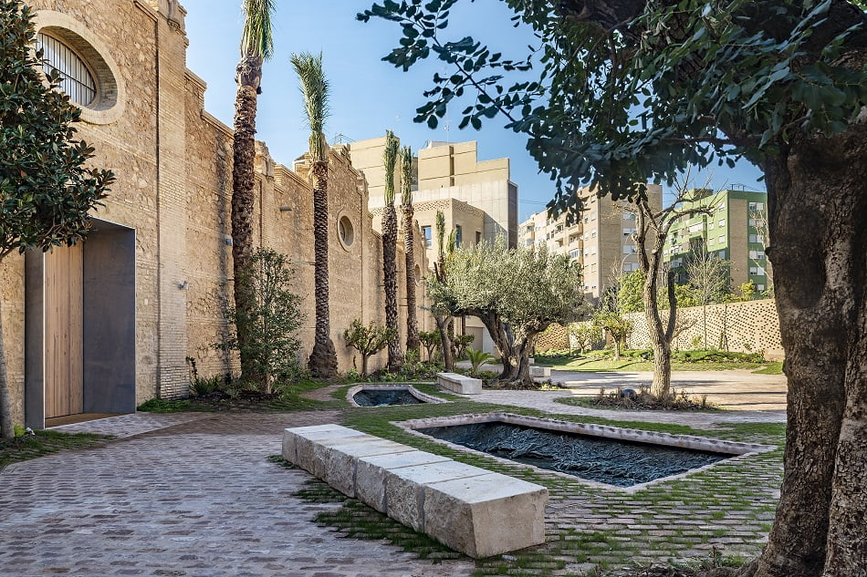

Slide 4
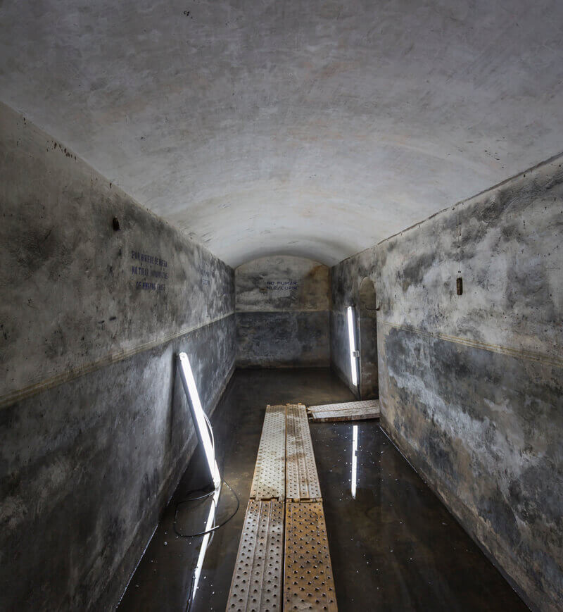
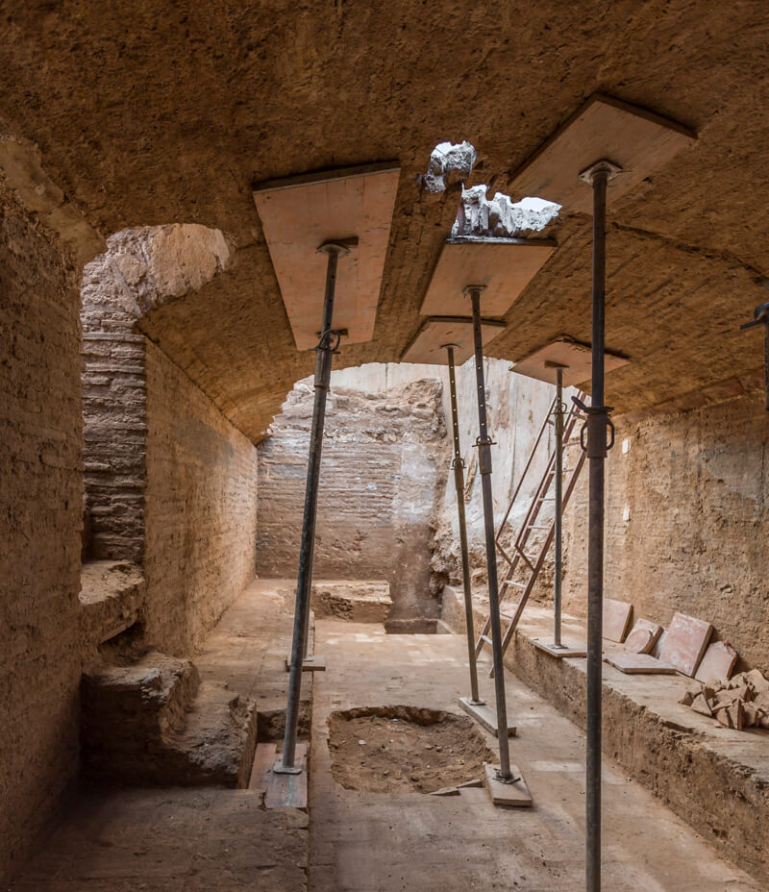
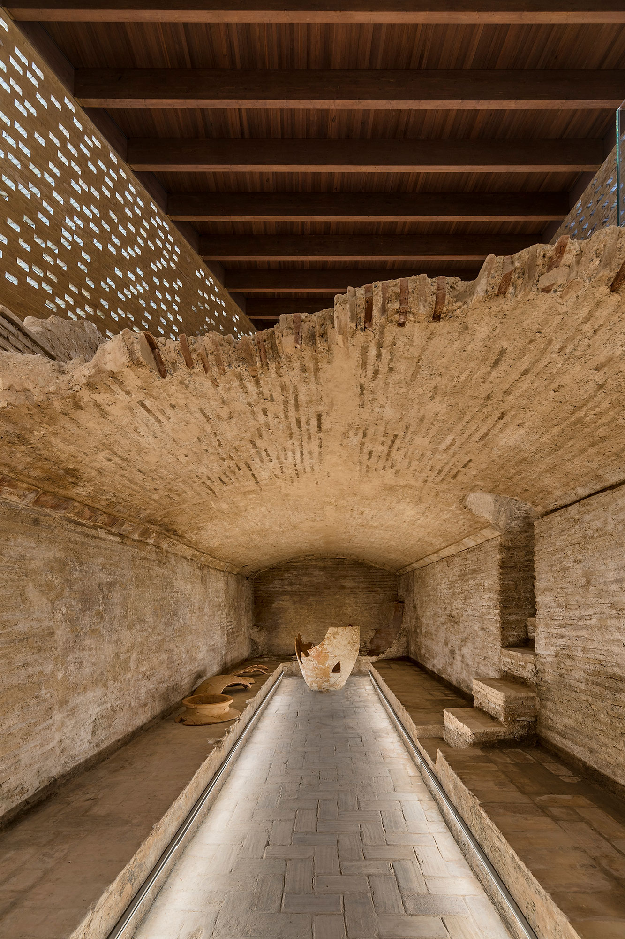
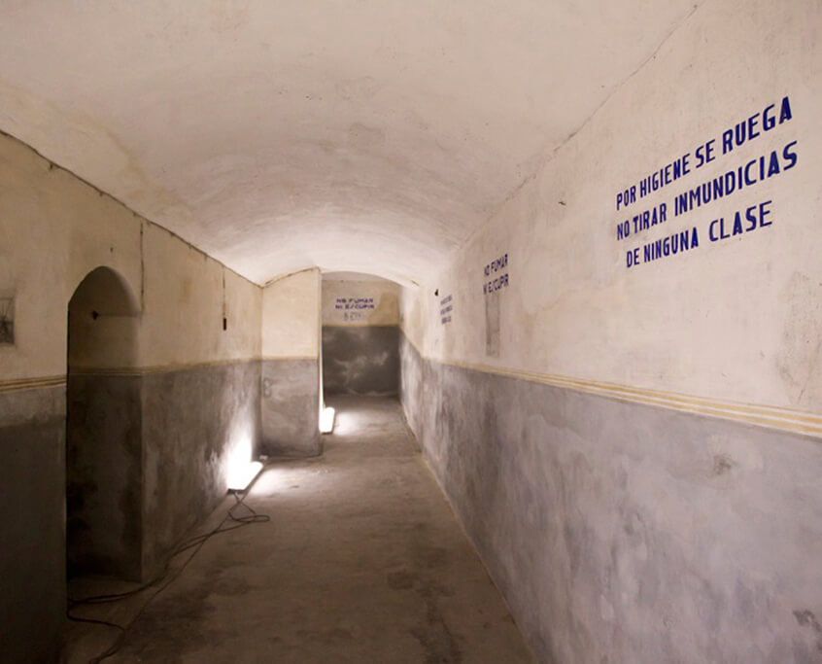

Slide 5
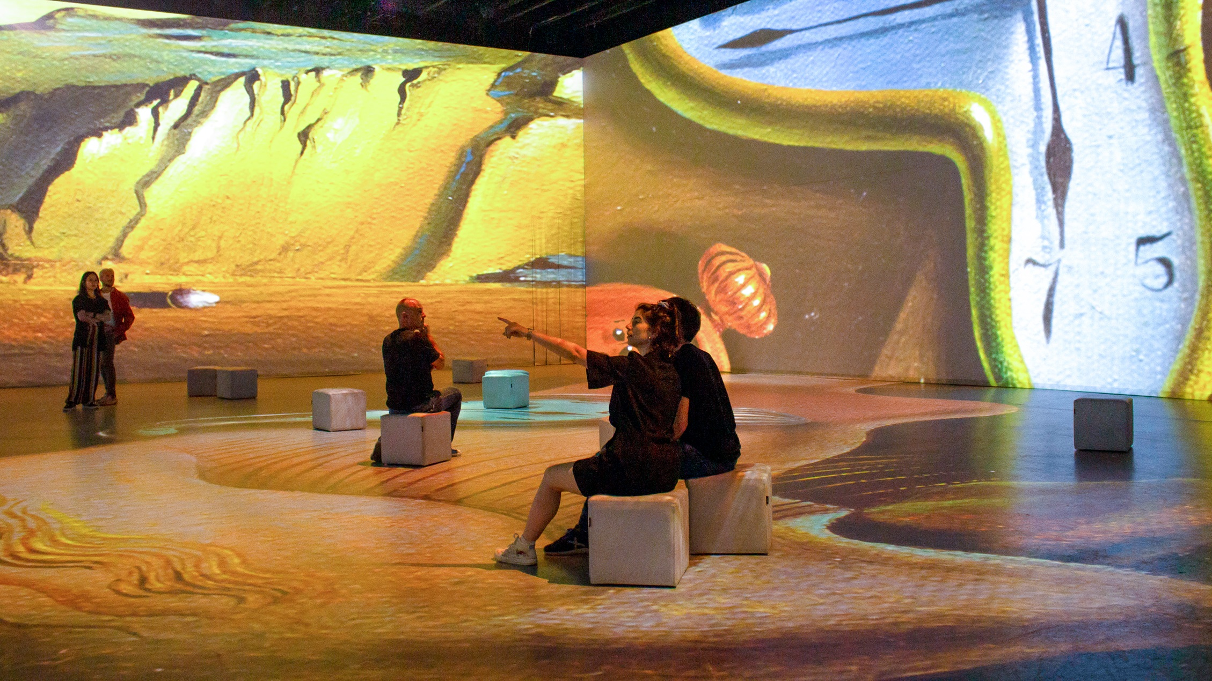
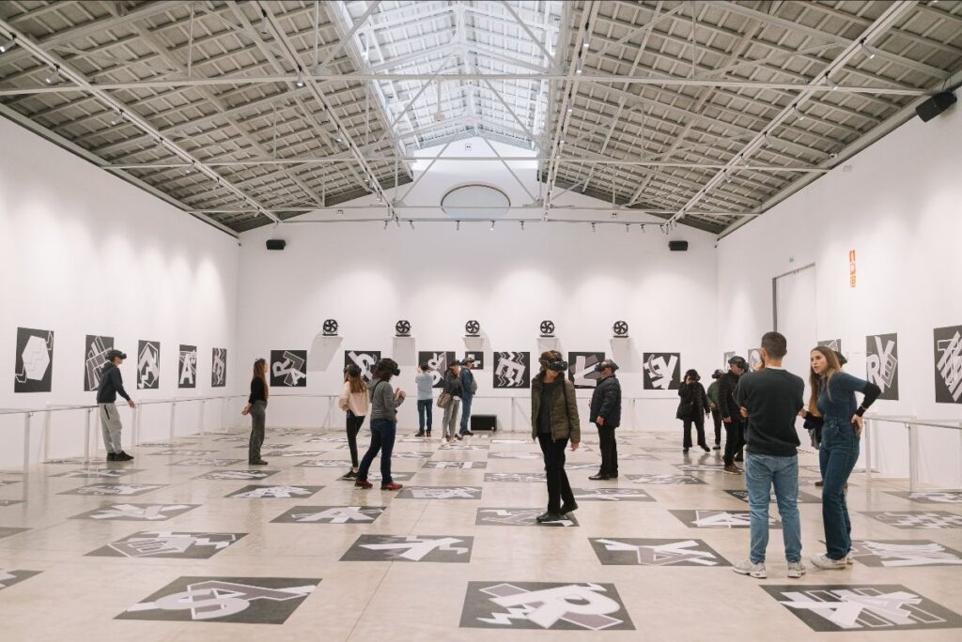
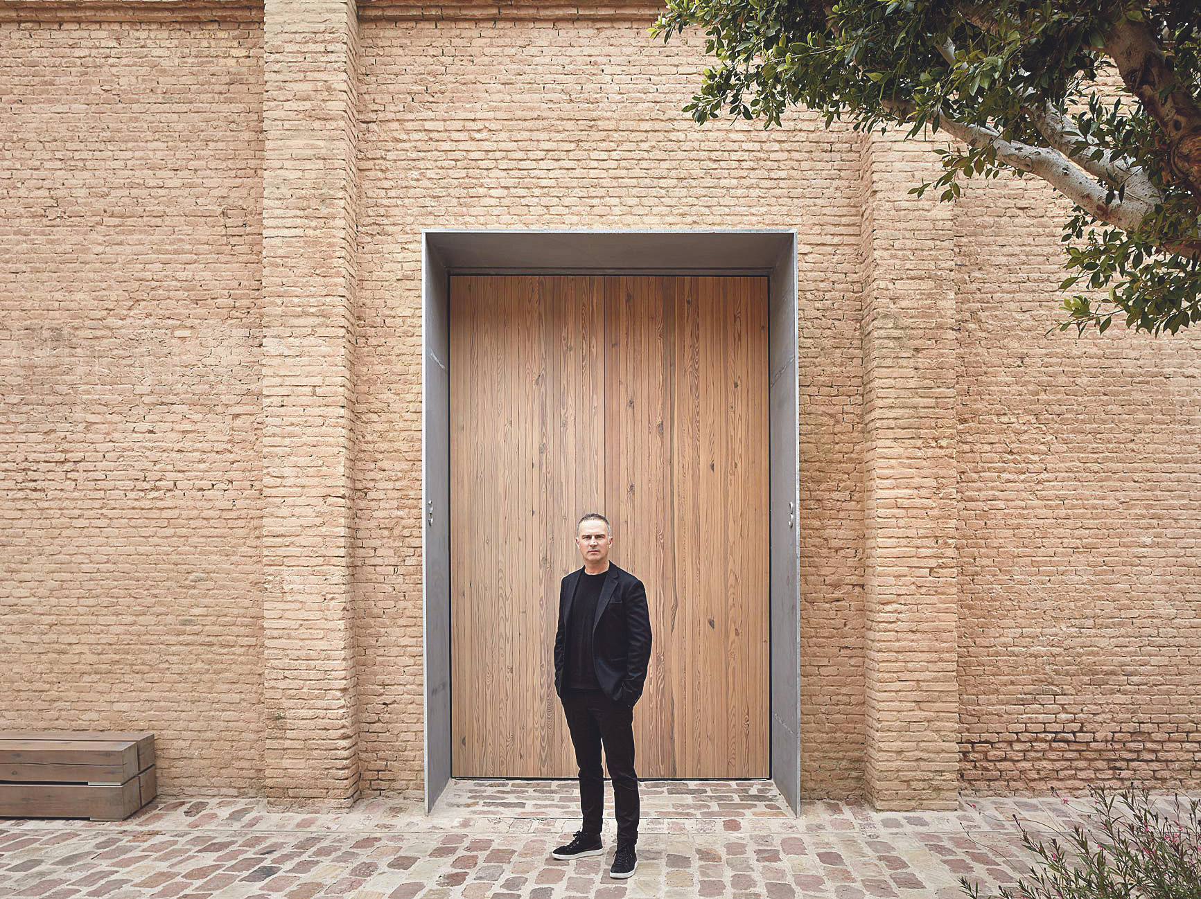
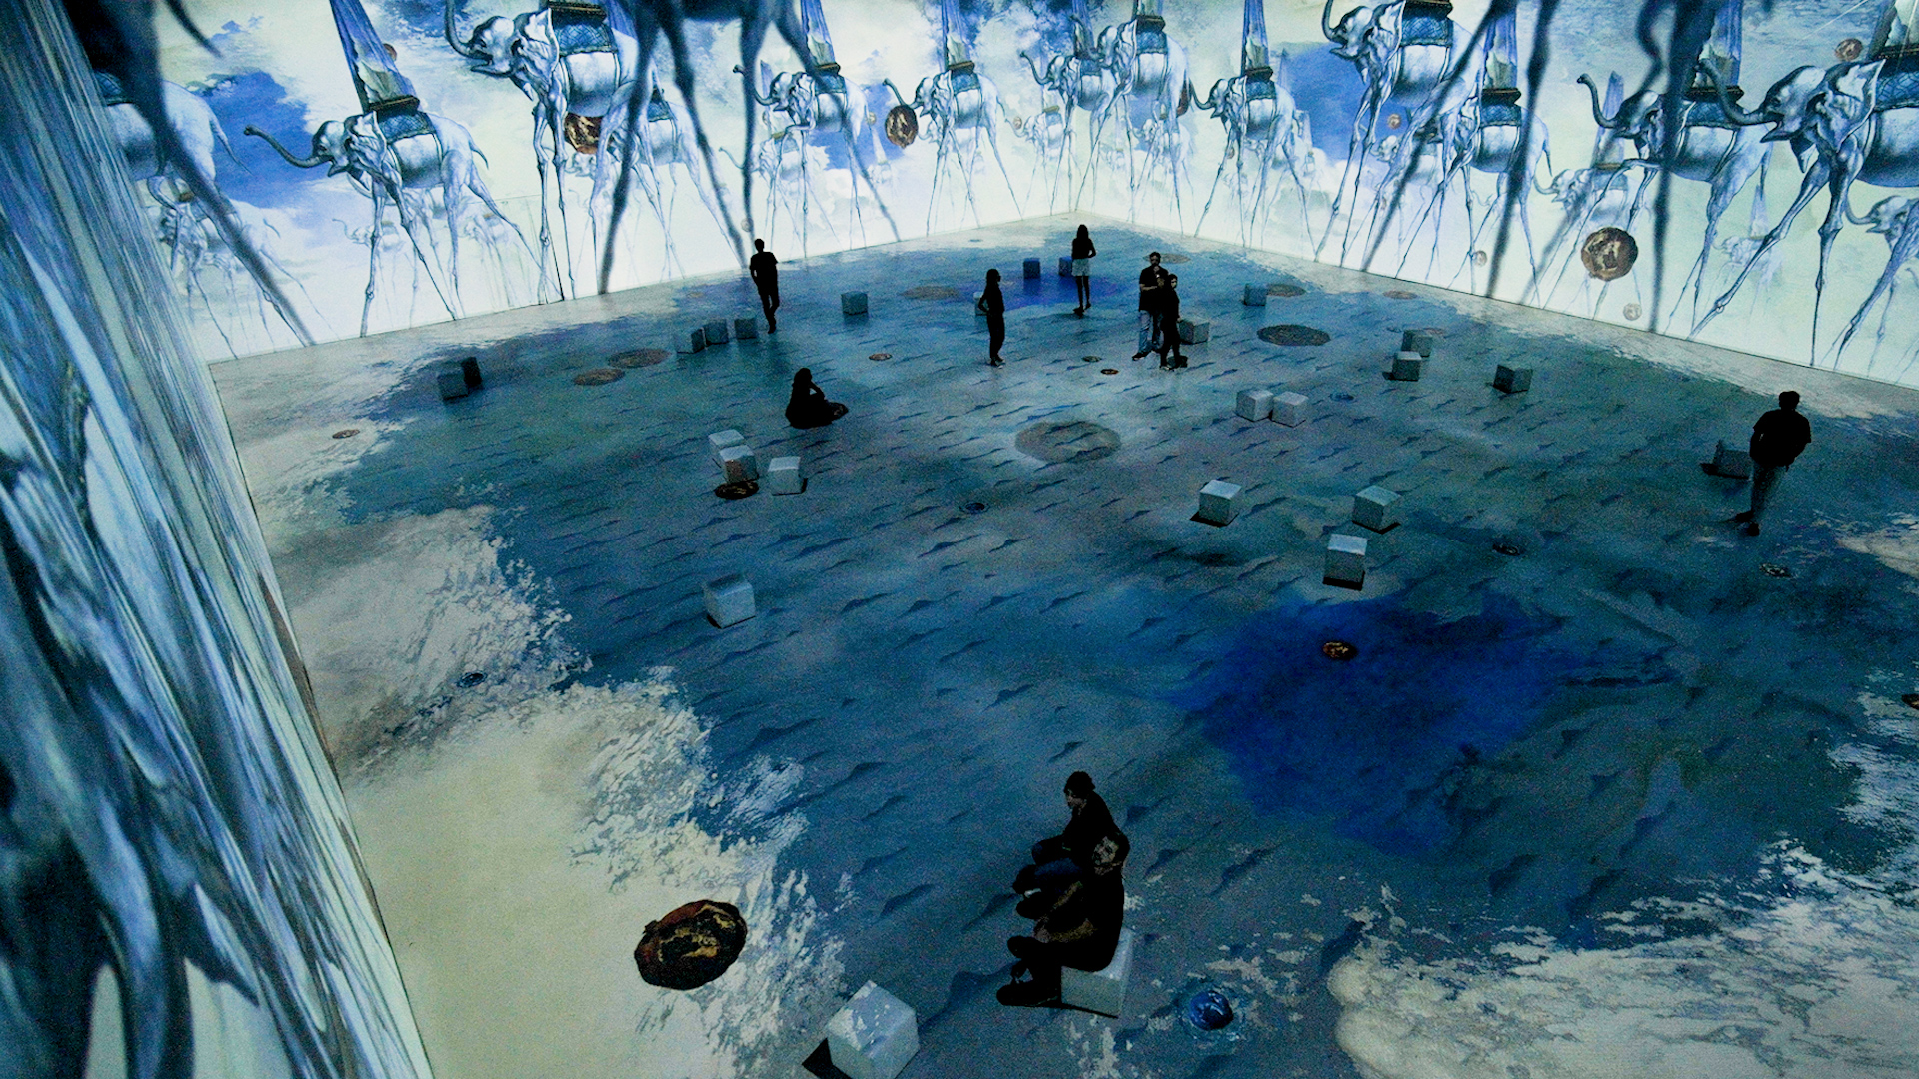
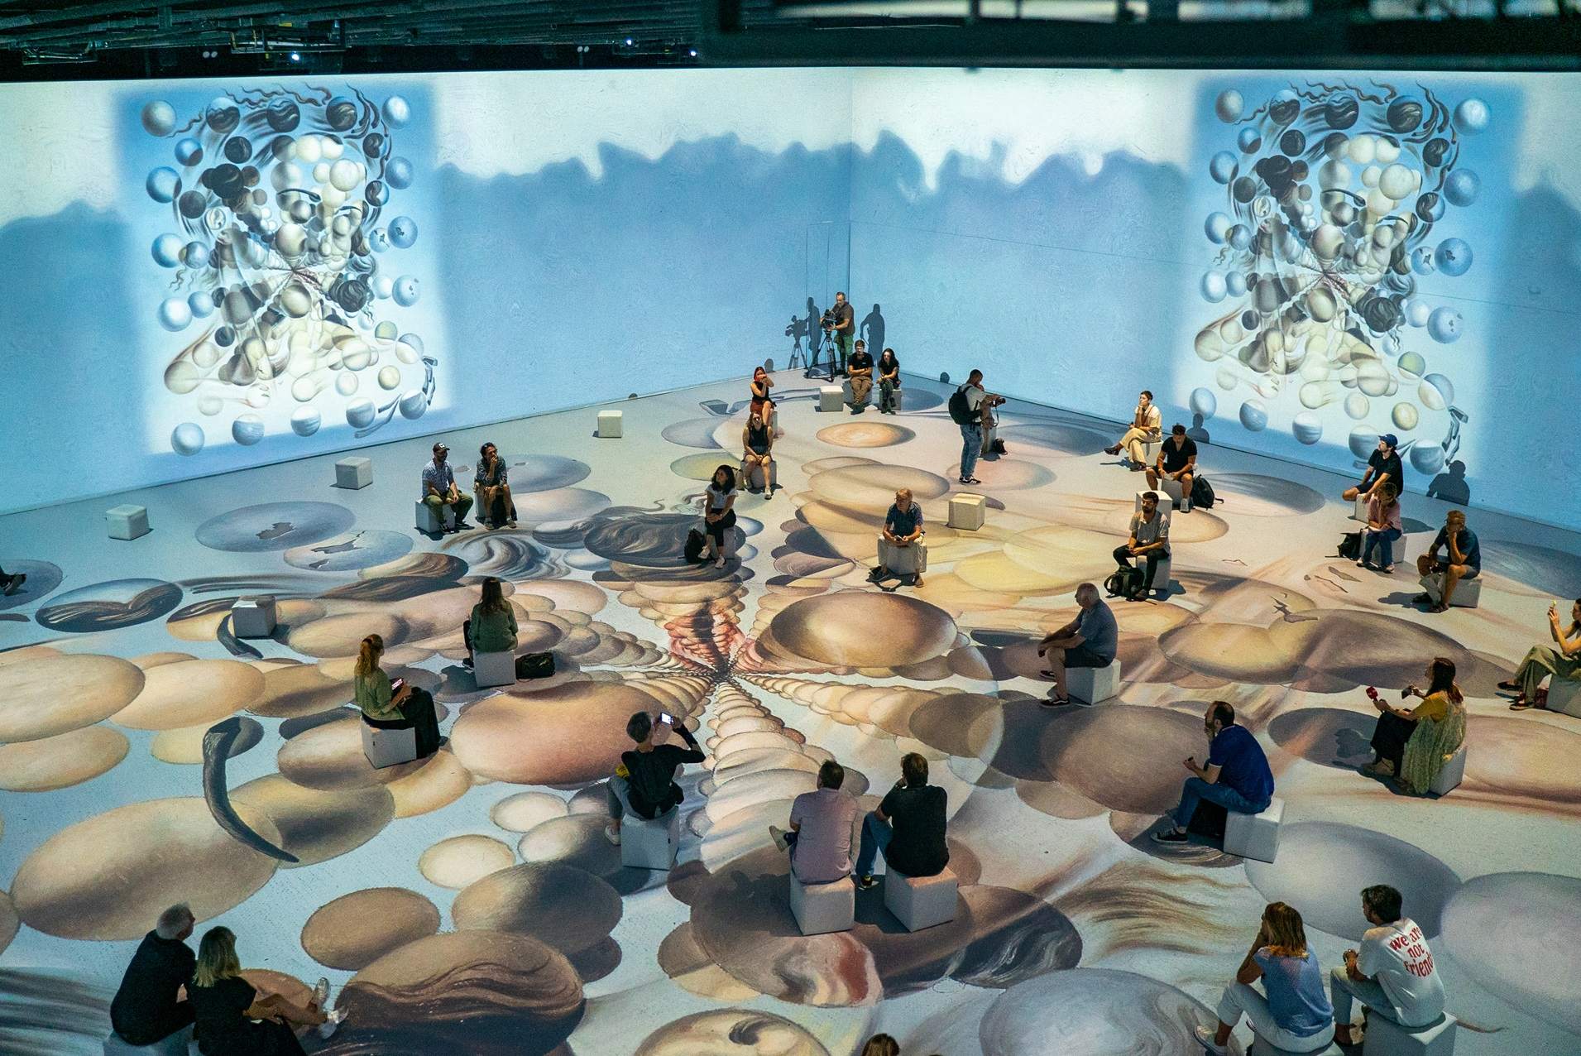

Slide 6
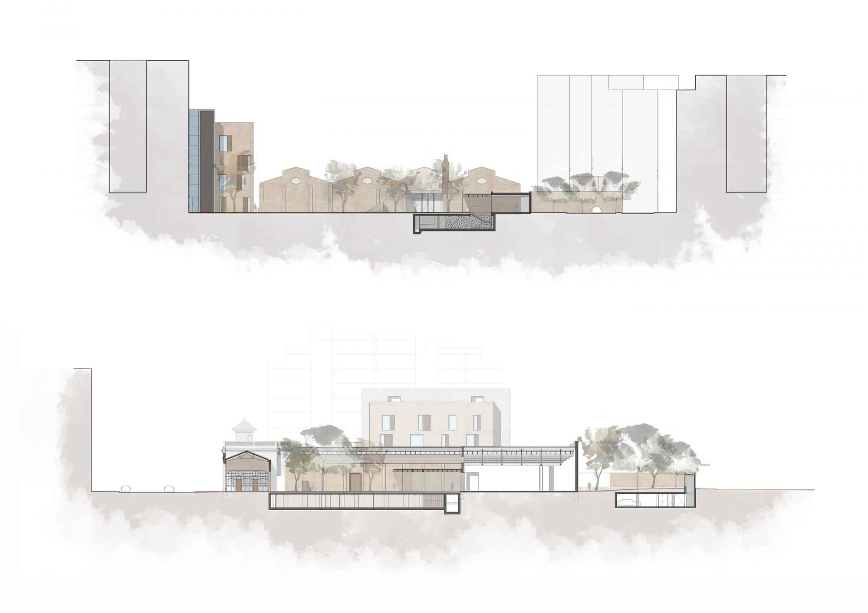
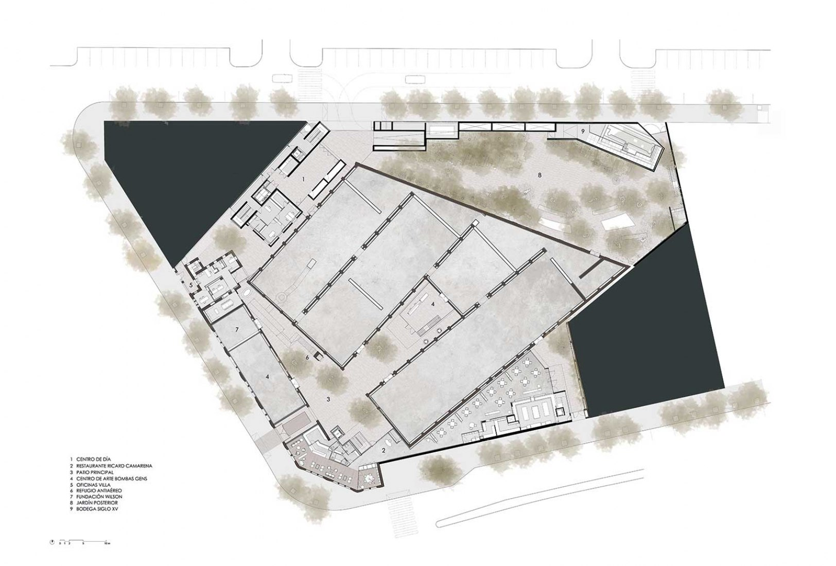

Slide 7
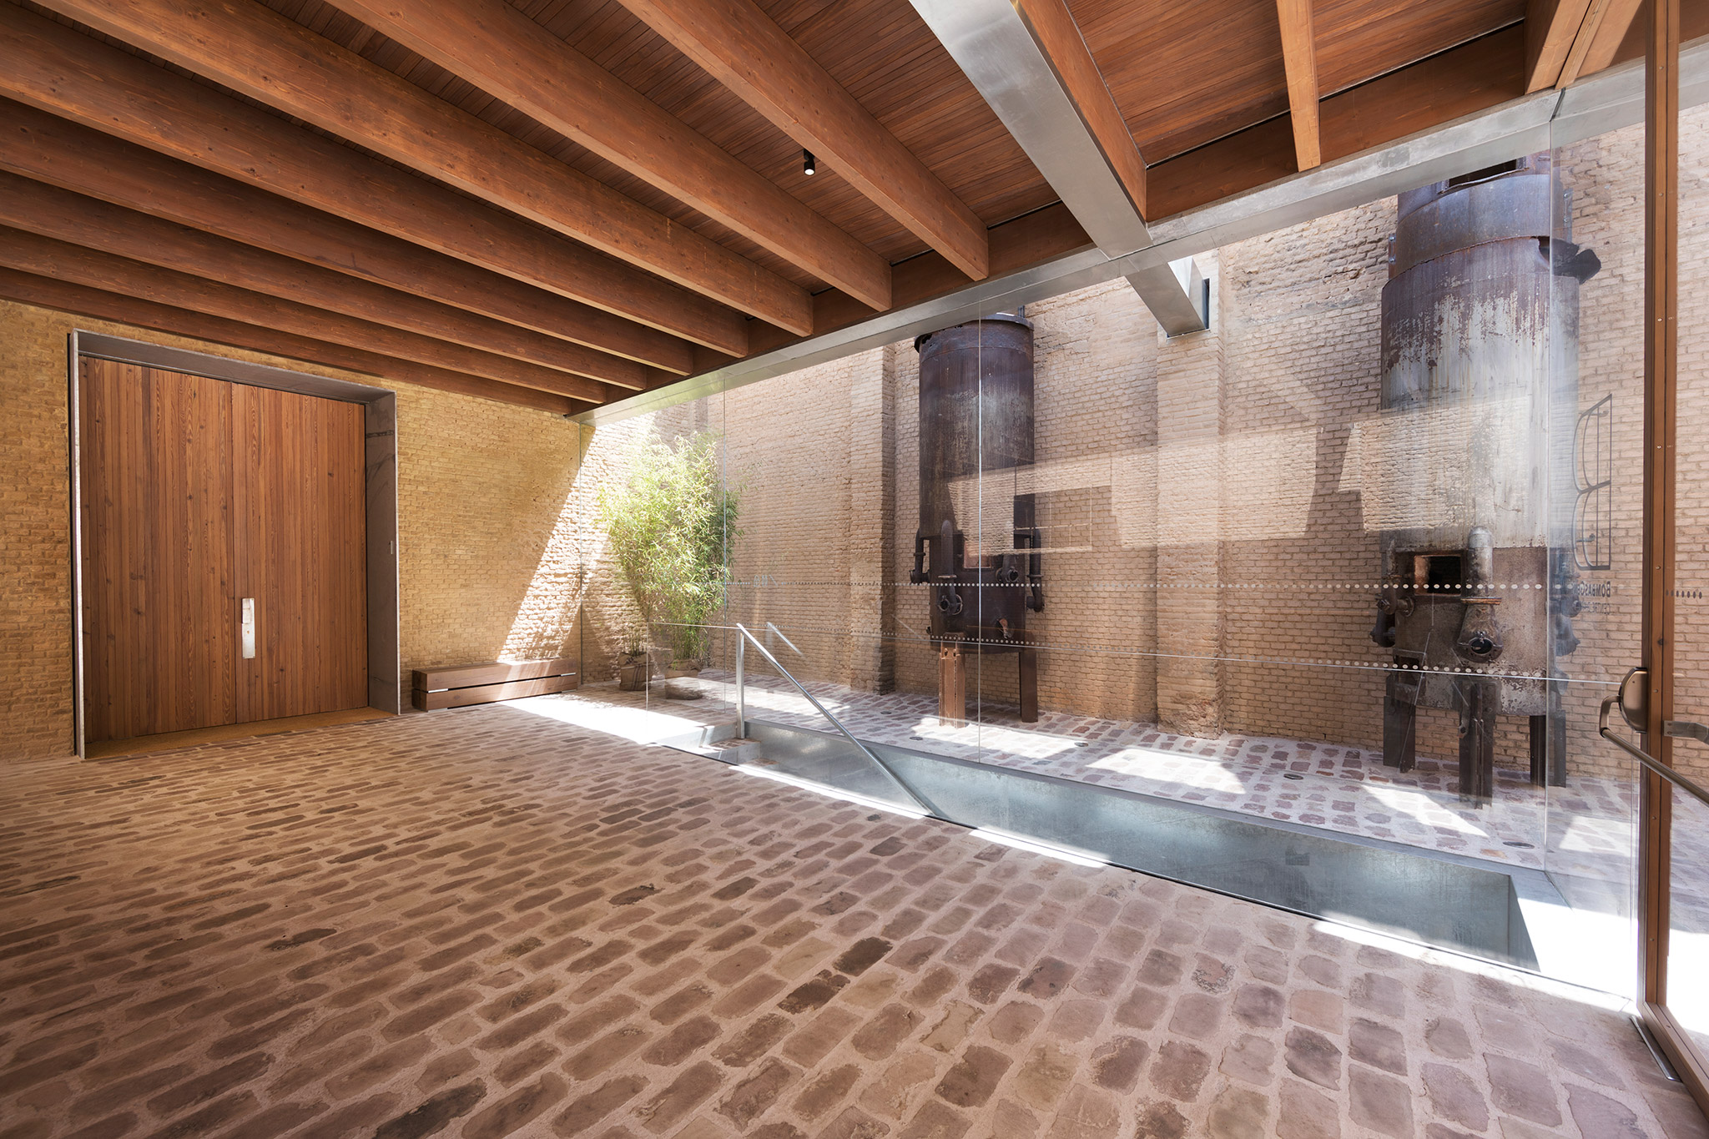
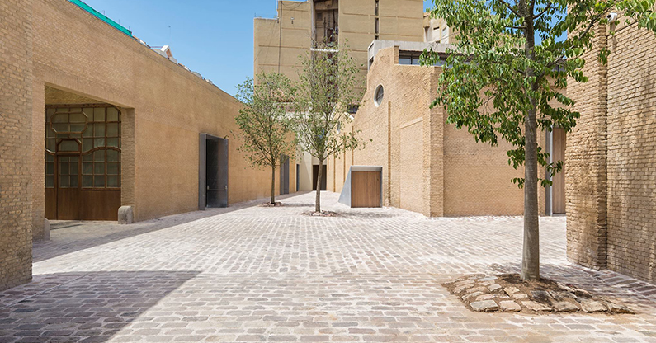
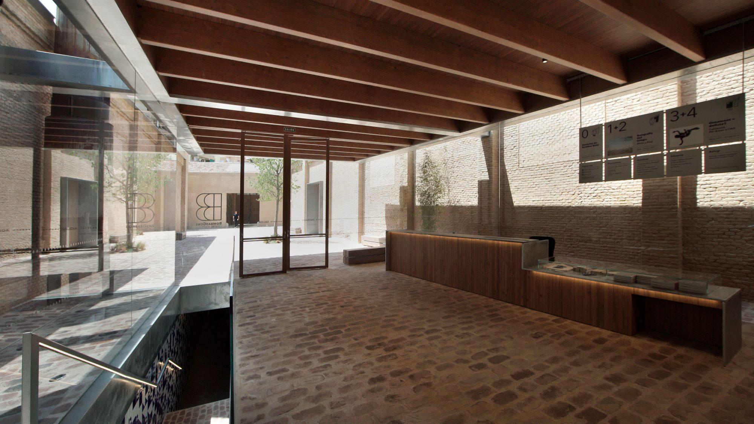

Slide 8
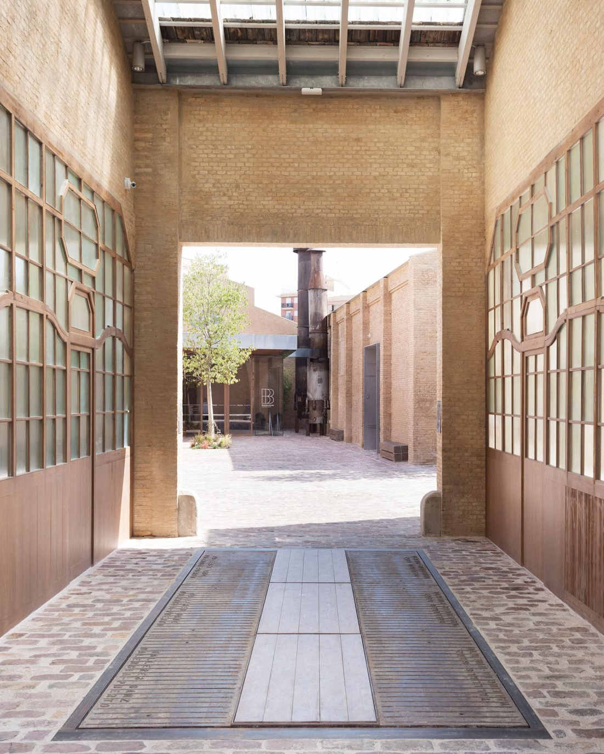
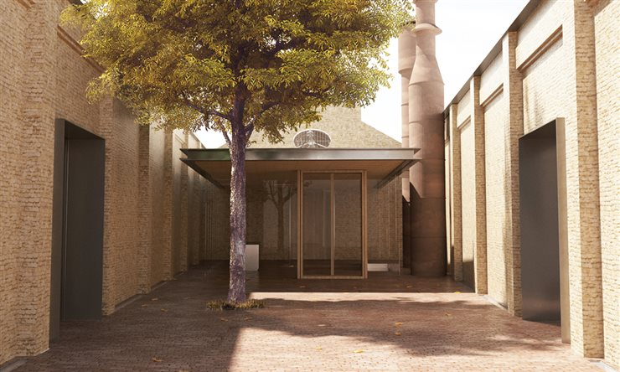
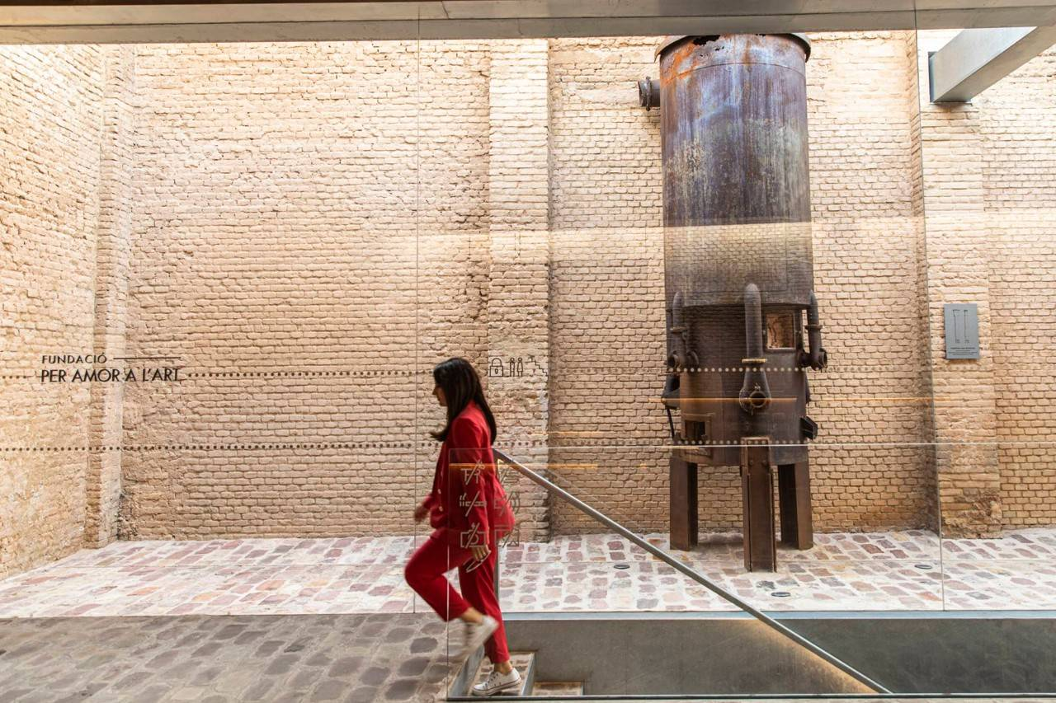
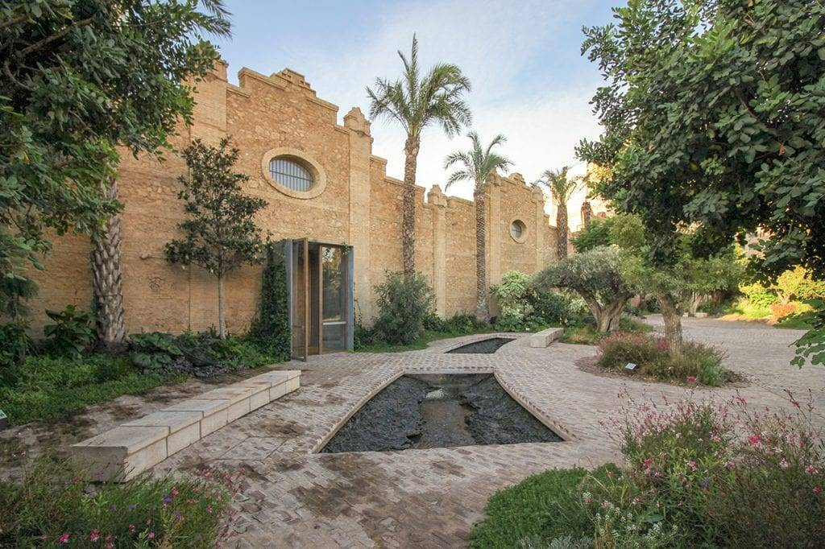

Slide 9
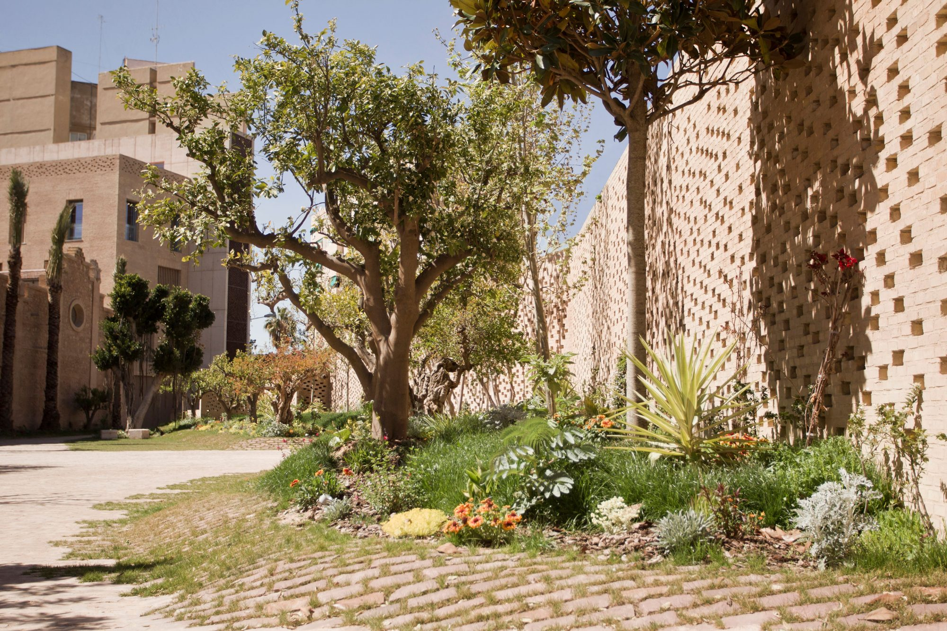
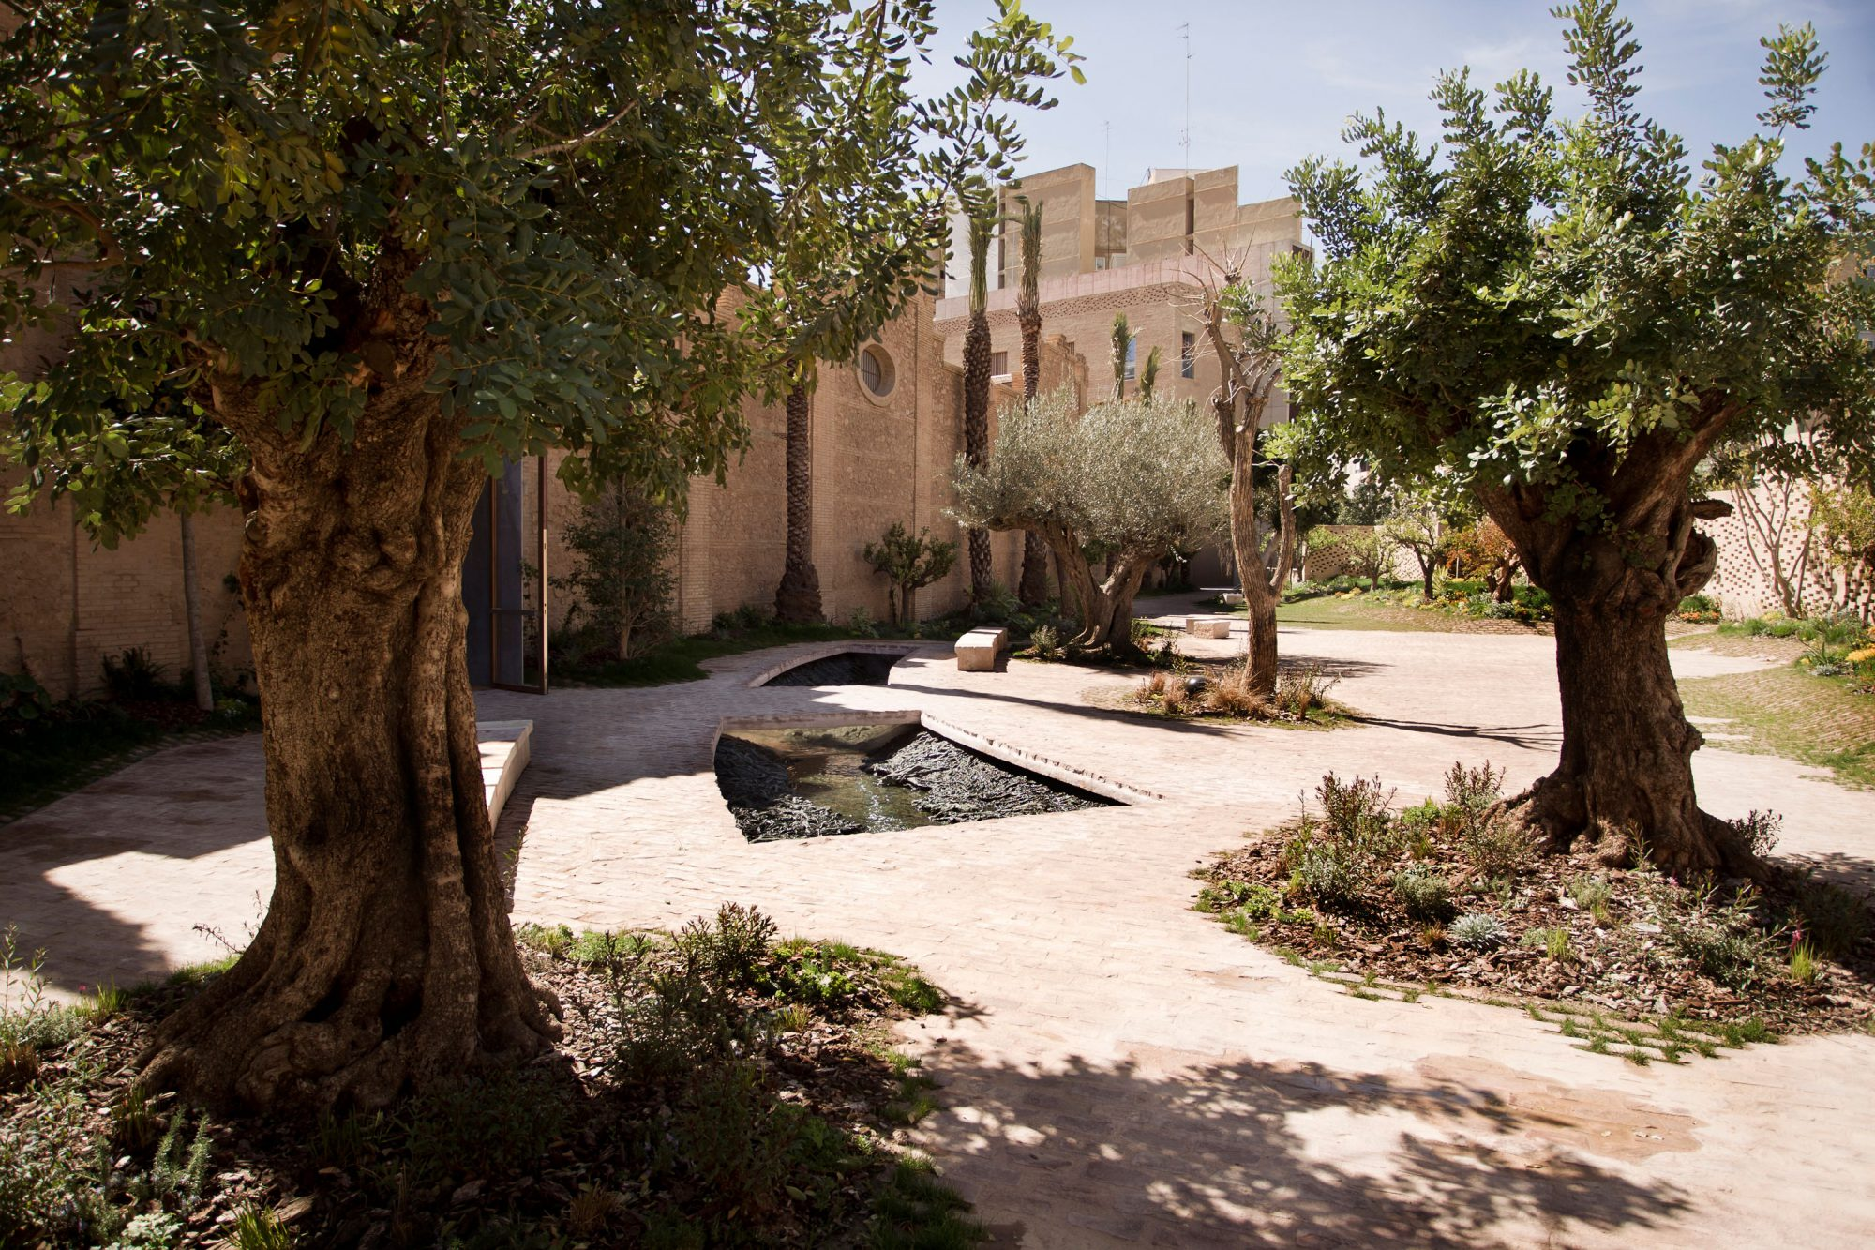

Slide 10
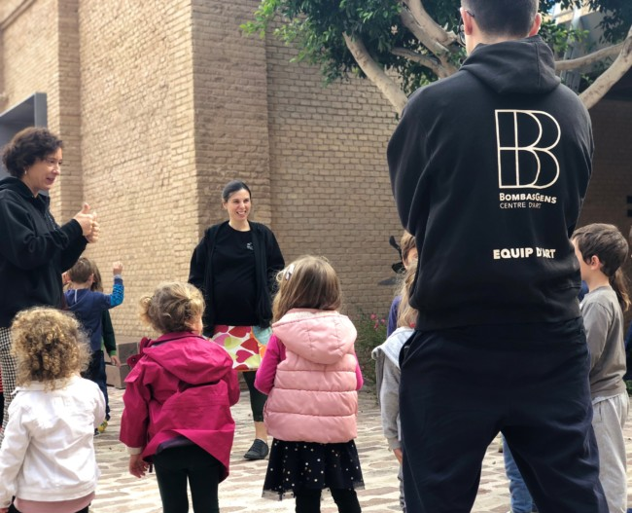

Slide 11
MUCHAS GRACIAS

Slide 12
BIBLIOGRAFÍA:
Ramón Esteve: “Vivimos un momento en el que se valora más la experiencia que la pertenencia y la durabilidad, y la arquitectura se ve afectada por ello” - Forbes España
Casa El Bosque. Otra genial creación de Ramón Esteve
Casa La Finca – Ramon Esteve Estudio
Iluminación – Ramon Esteve Estudio
Bombas Gens – Ramon Esteve Estudio
Ramón Esteve convierte la antigua fábrica Bombas Gens en un centro de arte | Experimenta
Rehabilitación de Bombas Gens, por Eduardo de Miguel y Ramón Esteve Arquitectos | Arquitectura
Bombas Gens, restauración de un edificio industrial Art Déco por Ramón Esteve Estudio | METALOCUS
Bombas Gens, restauración de un edificio industrial Art Déco por Ramón Esteve Estudio | METALOCUS
Bombas Gens, restauración de un edificio industrial Art Déco por Ramón Esteve Estudio | METALOCUS
Bombas Gens – Ramon Esteve Estudio

